Slide 1

ТОВАРОВЕДЕНИЕ НЕПРОДОВОЛЬСТВЕННЫХ ТОВАРОВ
МИНСКИЙ ФИЛИАЛ
УО «Белорусский торгово-экономический университет потребительской кооперации»
Модуль 26. Нетканые материалы, ковровые изделия, искусственный мех
Автор: Машкович Татьяна Васильевна – преподаватель

Slide 2

СОДЕРЖАНИЕ МОДУЛЯ
26.1. Классификация и характеристика ассортимента нетканых материалов
26.2. Классификация и характеристика ассортимента ковровых изделий
26.3. Классификация и характеристика ассортимента искусственного меха
Для ведения конспекта можете использовать рабочую тетрадь, которую можно скачать в разделе «Дополнительные материалы»

Slide 3

Задачи модуля
В результате изучения данной темы Вы сможете:
Давать понятие ковров, нетканых материалов и искусственного меха,
Излагать классификацию ковровых изделий,
Давать характеристику тканых и нетканых ковров различных способов образования ворса,
Давать классификацию нетканых материалов,
Описывать свойства и отличительные особенности нетканых материалов различных способов скрепления настила,
Давать классификацию искусственного меха,
Характеризовать виды искусственного меха различных способов производства

Slide 4


26.1. Классификация и характеристика ассортимента нетканых материалов
МИНСКИЙ ФИЛИАЛ
УО «Белорусский торгово-экономический университет потребительской кооперации»
Сыцко, В.Е. Товароведение непродоволь-ственных товаров: / В.Е. Сыцко, М.И. Дрозд. – Минск: Выш.школа, 2005. – стр. 120-123.

Slide 5
Нетканые материалы – это текстильные материалы, получаемые из волокон, пряжи и нитей без применения процесса ткачества.
Ассортимент нетканых материалов классифицируется по следующим признакам:
По способу производства:
Производство нетканых материалов включает создание настила, его скрепление и отделку. Скрепление настила может осуществляться:
    физико-химическим способом (клееные НМ)
    механическим способом (холстопрошивные, тканепрошивные, нитепрошивные, валяльно-войлочные, иглопробивные НМ)
2. По структуре холста:
  с ориентированным в одном направлении расположением волокон,
  с перпендикулярным расположением волокон,
  с хаотичным неориентированным расположением волокон.
3. По волокнистому составу: х/б, полульняные, чисто- и полушерстяные, из шелковых нитей.

Slide 6
4. По отделке: отбеленные, набивные, гладкокрашенные, пестрые, тисненые и т.д.
5. По назначению:
а) бытовые:
  для одежды:
    для верха одежды (платьевые, блузочные, пальтовые, костюмные, для белья и т.д.),
    утепляющие (ватин, синтепон),
    прокладочные (флизелин, дублерин),
  для обуви (для верха и подкладки, стелек и т.п.),
  для домашнего обихода (для занавесей, махровых полотенец и простыней и т.п.)
  б) обтирочные
  в) тарные
  г) паковочные
  д) основа для искусственной кожи
  е) фильтровальные
  ж) мебельные и др.
  6. По ширине (70-184см)
  7. По плотности (100-700г/м²)

Slide 7
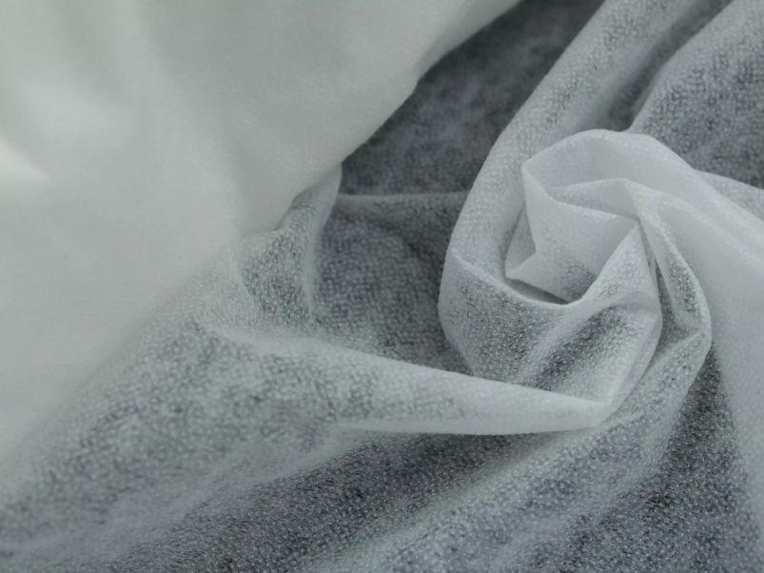
Клееные НМ получают пропиткой холста жидким связующим веществом (мокрый способ) или склеиванием волокон термопластическими веществами (сухой способ) с последующей отделкой
Флизелин - нетканый клееный прокла-дочный материал, вырабатываемый из смеси хлопка и капрона или вискозного волокна и капрона.
Флизелины однородны по структуре, обладают хорошей упругостью, жесткостью, воздухопроницаемостью, гигроскопичностью, безусадочностью, стойкостью к химчистке и влажно-тепловой обработке, невысокой стоимостью.
Недостатками флизелина являются: отсутствие возможности сутюживаться, способность в процессе эксплуатации расслаиваться.

Slide 8
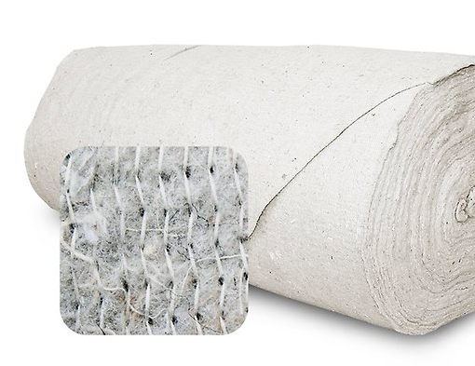
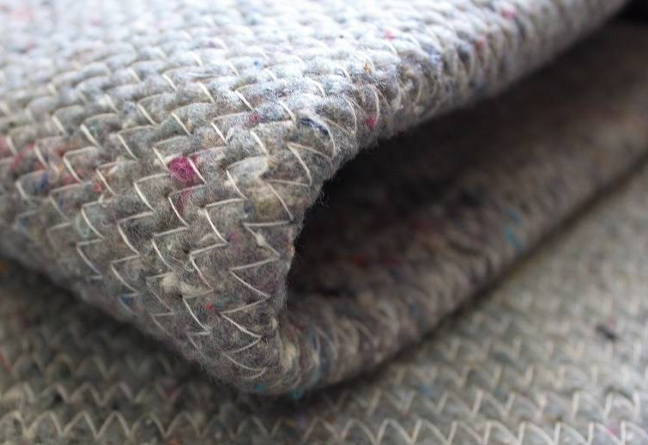
Холстопрошивные НМ получают прошиванием холста нитями на вязально-прошивной машине, которая в процессе прошивания образует простой цепной стежок или другие типы трикотажных переплетений. Таким способом получают ватин, полотна типа фланели, байки.

Slide 9
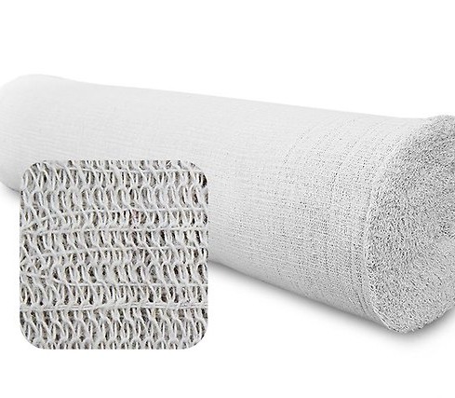
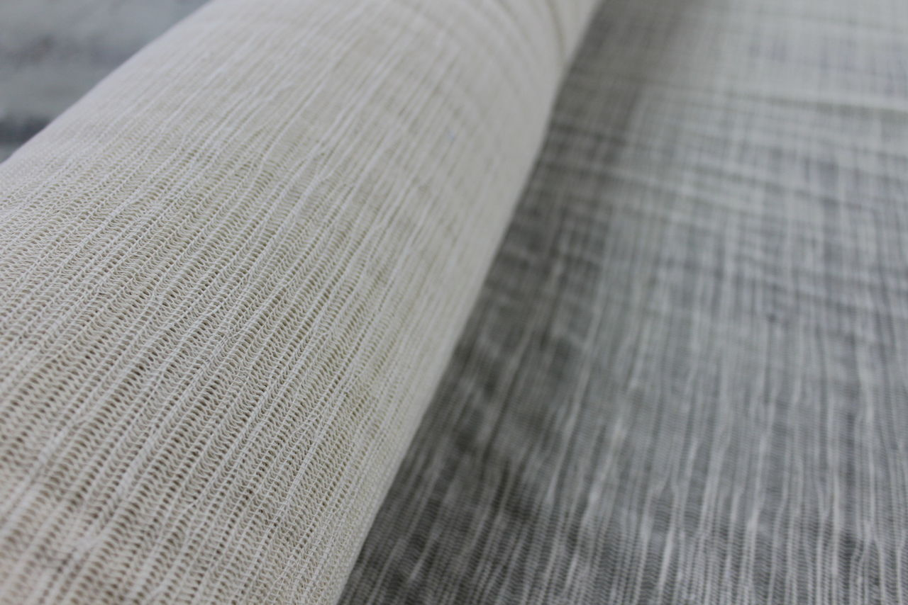
Нитепрошивные НМ получают на машинах «Малимо» путем скрепления двух систем нитей (основа и уток), наложенных одна на другую, третьей системой швом тамбурного стежка.

Slide 10
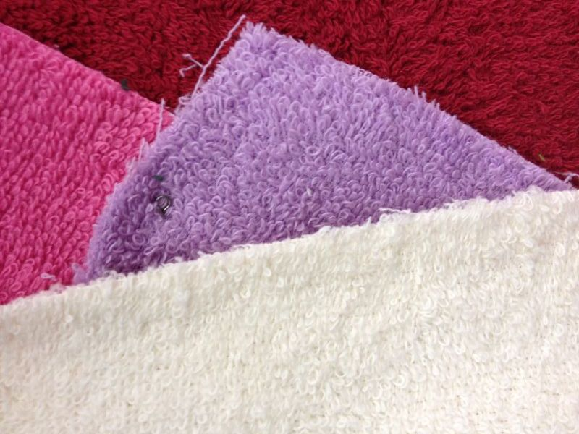
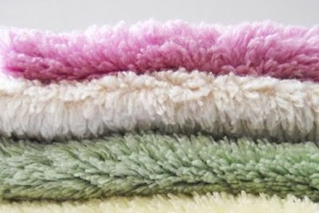
Тканепрошивные НМ получают на машине «Малиполь» путем прошивания основы (волокнистый слой, пленка, ткань, трикотажное полотно) с помощью игл с образованием на лицевой стороне петель. Получается махровый материал, применяемый для изготовления купальных халатов, купальников, курток и пальто.

Slide 11
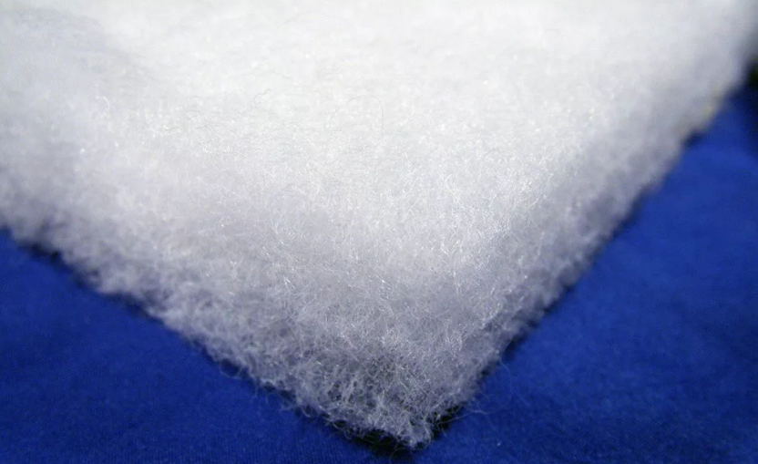
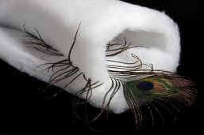
Иглопробивные НМ получают прокалыванием волокнистого холста на иглопробивной машине иглами с зазубринами, которые протаскивают волокна через толщу настила, скрепляя его.
Затем холст пропускают через ванну с горячей водой, где происходит усадка синтетических волокон и уплотнение холста, в результате чего повышаются прочность материала и его устойчивость к расслаиванию. Таким способом получают, например, синтепон.

Slide 12
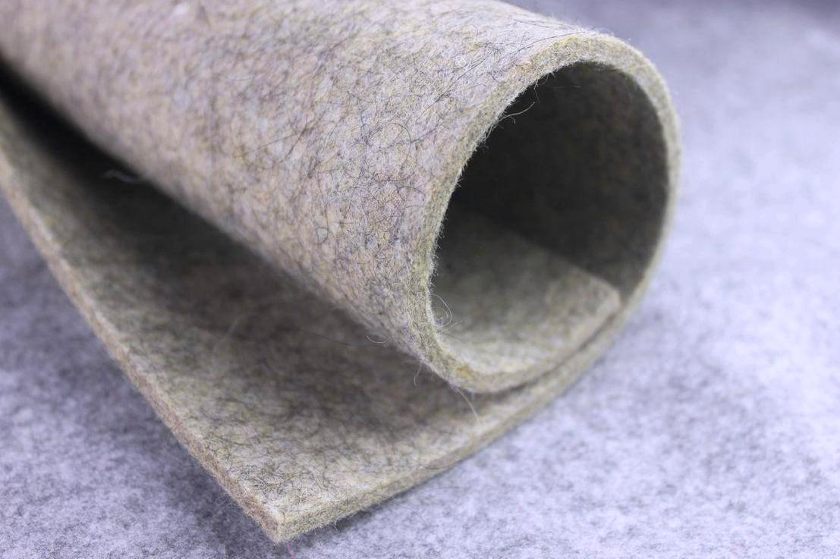
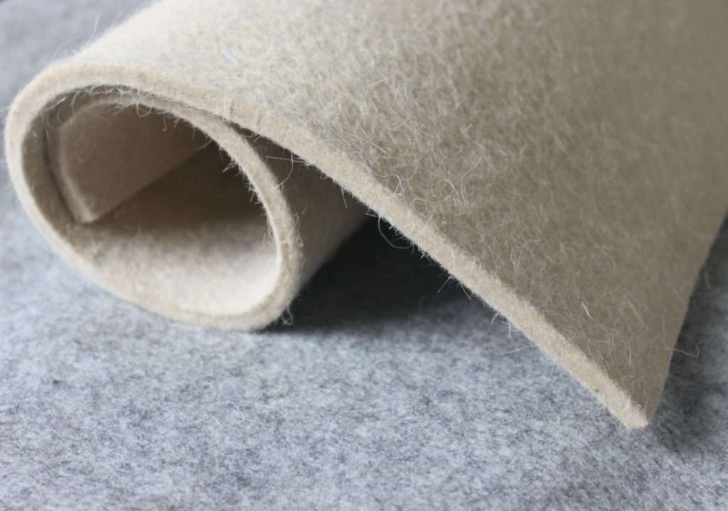
Валяльно-войлочные НМ получают путем наложения друг на друга нескольких слоев текстильных холстов, которые затем увлажняются паром или горячей мыльной водой и подвергаются усиленному прессованию или воздействию ударов. Это обеспечивает взаимное связывание волокон и образование полотна равной толщины.
Способ производства валяльно-войлочных полотен основан на способности шерстяных волокон свойлачиваться при механических воздействиях.

Slide 13
26.2. Классификация и характеристика ассортимента ковровых изделий
МИНСКИЙ ФИЛИАЛ
УО «Белорусский торгово-экономический университет потребительской кооперации»
Сыцко, В.Е. Товароведение непродоволь-ственных товаров: / В.Е. Сыцко, М.И. Дрозд. – Минск: Выш.школа, 2005. – стр. 128-132.

Slide 14
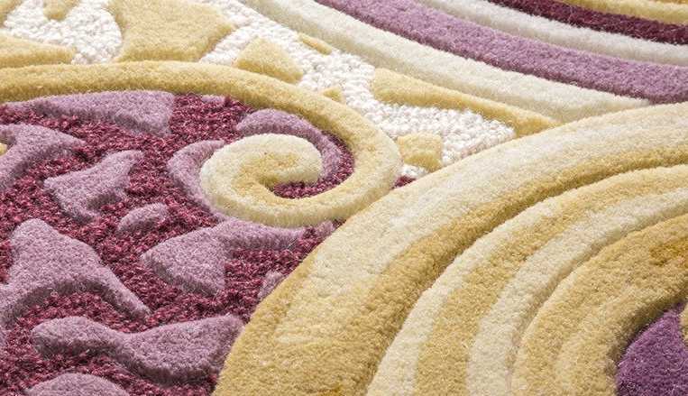
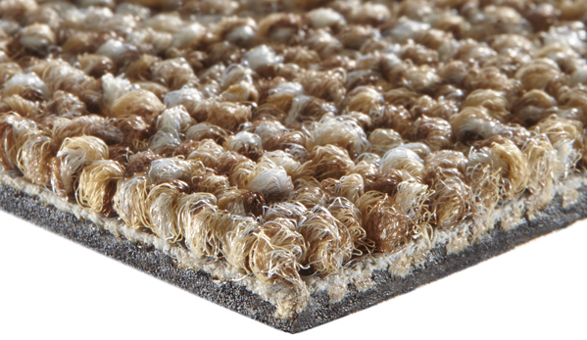
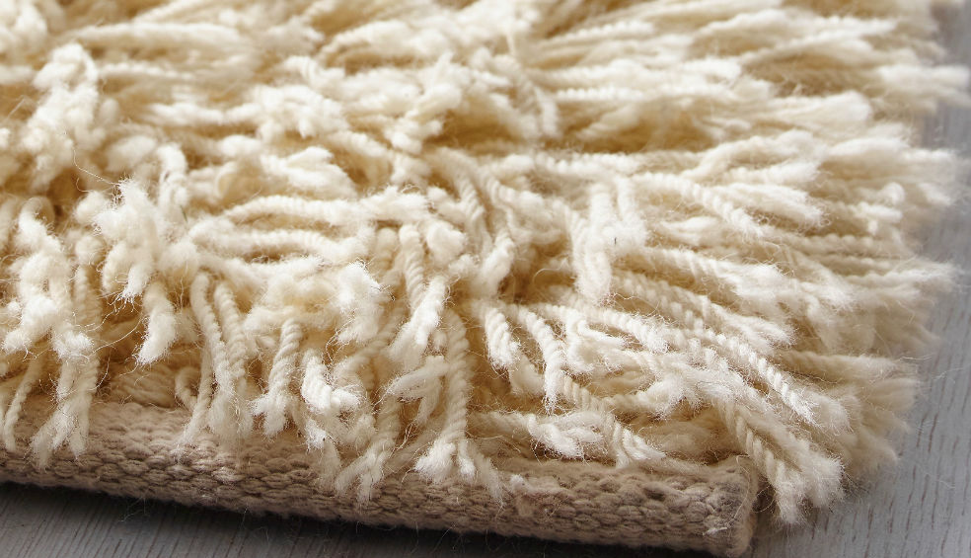
Ковровые изделия – это художественные текстильные изделия бытового назначения. Их применяют для утепления и украшения жилищ в качестве покрытия для полов, стен, мебели.
Ассортимент ковровых изделий можно классифицировать по следующим признакам:
1. По способу производства: ручной выработки; машинной выработки;
2. По структуре полотна:
ворсовые:
с разрезным ворсом;
с неразрезным (петельным) ворсом;
комбинированные;
рельефные (с тисненым рисунком);
безворсовые;
комбинированные.

Slide 15
3. По высоте ворса:
низковорсовые – с высотой ворса до 4 мм;
средневорсовые – с высотой ворса 4-6 мм;
высоковорсовые – с высотой ворса более 6 мм;
рельефные – с более низким ворсом на фоне;
4. По плотности:
Плотность ковров машинного производства определяется, как у тканей – по числу нитей на 10 см. Плотность узелковых ковров и ковров ручного производства определяется по числу узелков (в тысячах) на 1 кв. метр.
По плотности ковры ручного производства делятся на:
Низкоплотные (до 90000 узлов);
Среднеплотные (90000-176000 узлов);
Высокоплотные (более 176000 узлов);
5. По колористическому оформлению: одноцветные; многоцветные;

Slide 16
6. По характеру формирования рисунка ворсовой поверхности:
с тканым узором (жаккардовые);
с набивным узором;
меланжевые;
7. По композиционному построению орнамента:
с геометрическим, растительным, медальонным, вазонным, пейзажным, портретным, предметным, тематическим и т. д. орнаментом.
8. По видам: ковры; ковровые дорожки; паласы; коврики для ванной комнаты и туалета.
9. По способу образования рисунка ковры и ковровые изделия машинного производства делятся на ТКАНЫЕ и НЕТКАНЫЕ.
Тканые ковры в зависимости от способа получения ворса делятся на прутковые, двухполотные, аксминстерские, ленточные, узелковые.
Нетканые ковры подразделяются на тафтинговые, иглопробивные и флокированные.

Slide 17
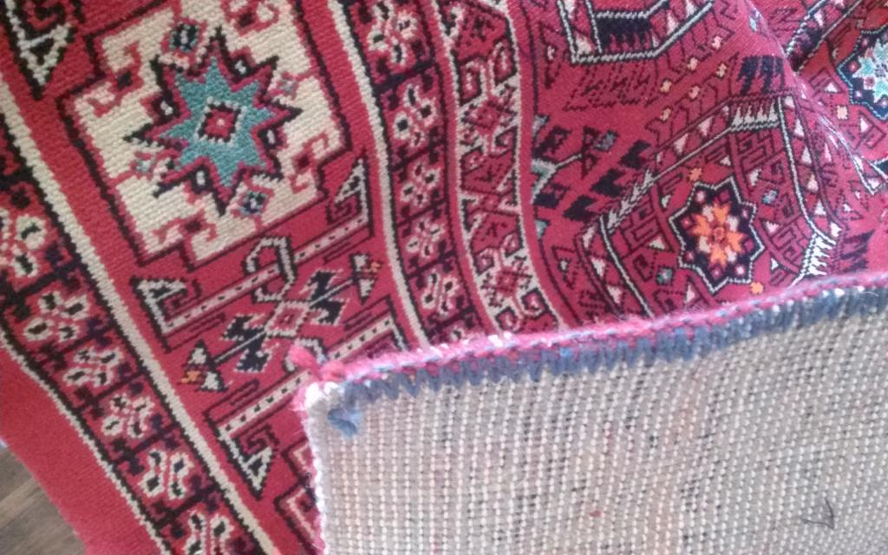
ТКАНЫЕ КОВРЫ
ПРУТКОВЫЕ КОВРЫ вырабатывают на прутковых ковроткацких станках с применением трех основ (коренной (образует каркас), настилочной и ворсовой) и одного утка. Для коренной основы используется хлопчатобумажная пряжа, для настилочной – льняная, для ворсовой – чистошерстяная, смешанная пряжа, искусственные волокна, для утка – льняная пряжа.
При ткачестве в ворсовую основу вместе с утком прокладывают специальные стальные прутки, снабженные не концах ножичками. Ворс получается путем разрезания ворсовой основы с помощью прутков. Чем шире пруток, тем выше ворс. Ворс может быть петельным, разрезным и комбинированным.
Изнанка ковра проклеивается, на ней виден крупный рисунок полотняного переплетения. На изнаночной стороне рисунок не просматривается.

Slide 18
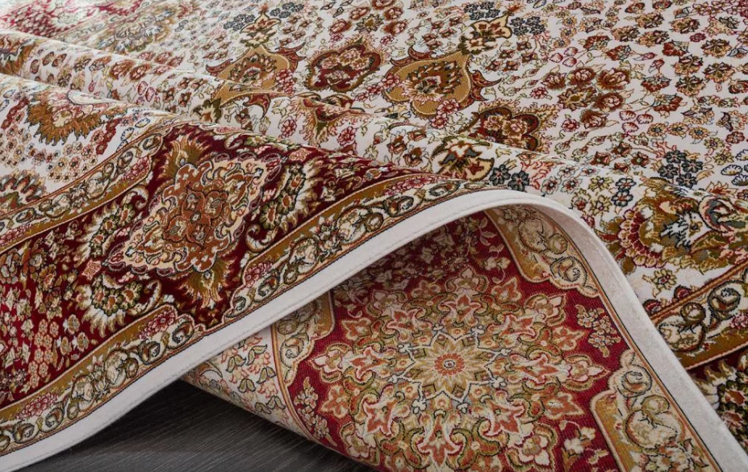
ТКАНЫЕ КОВРЫ
ДВУХПОЛОТНЫЕ КОВРЫ изготовляют на двухполотных ковроткацких станках. Одновременно на одном станке ткут два ковра. Каждый из них имеет коренную и настилочную основы (хлопчатобумажные), а ворсовая основа у них общая, она переплетается то с верхним, то с нижним ковром, а затем разрезается.
Двухполотные ковры высоковорсовые.
На изнаночной стороне хорошо заметен рисунок.

Slide 19
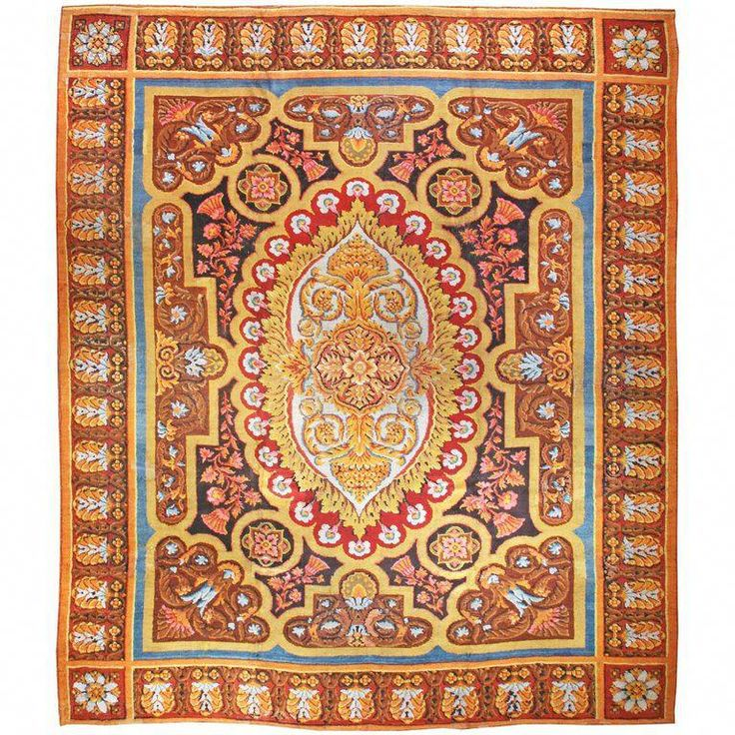
ТКАНЫЕ КОВРЫ
АКСМИНСТЕРСКИЕ КОВРЫ (по названию города в Англии) вырабатывают на аксминстерских станках. Они в основном имитируют ручные ковры, так как их поверхность образуется отдельными пучками ворсовой пряжи, которые вводятся в грунт ткани механическим путем.
Они характеризуются ярким сочным многоцветным рисунком.
На изнанке достаточно сильно проступают нити настилочной основы, рисунок не просматривается.

Slide 20
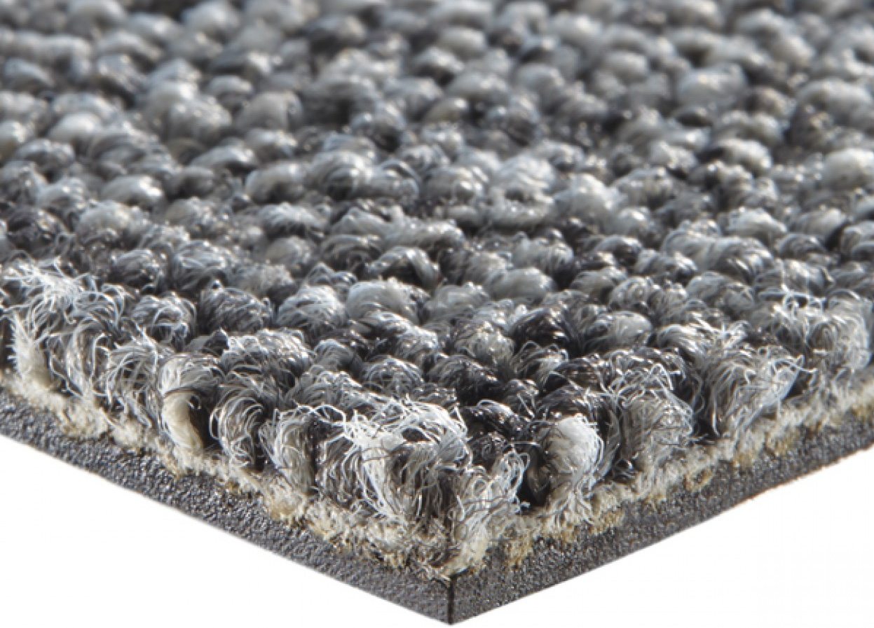
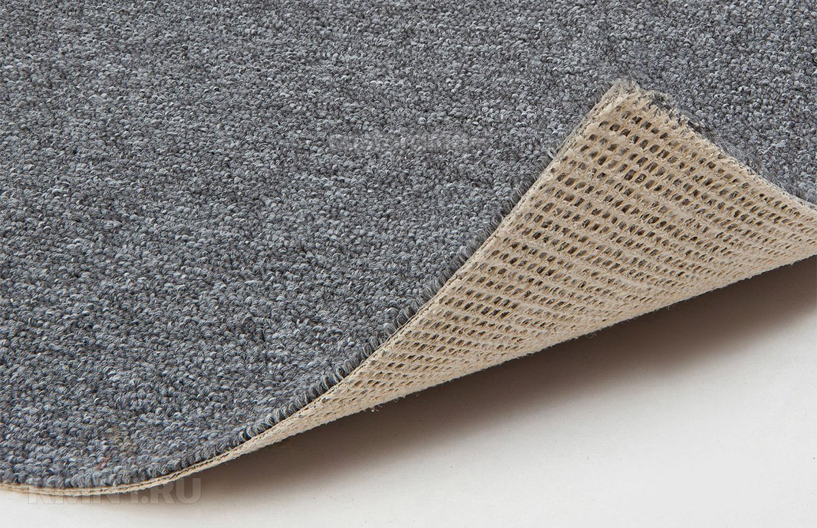
НЕТКАНЫЕ КОВРЫ
ТАФТИНГОВЫЕ КОВРЫ получают путем прокалывания каркасной основы (капроновой, льняной и т. п. ткани) ворсовой нитью с образованием выступающих петель на лицевой стороне. Ворс может быть петельным, разрезным или комбинированным. С изнаночной стороны ковровое покрытие покрывается латексной пропиткой для закрепления ворсовых петель, придания жесткости и большей стойкости к истиранию.

Slide 21
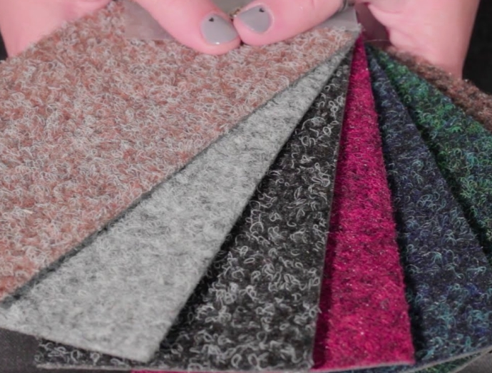
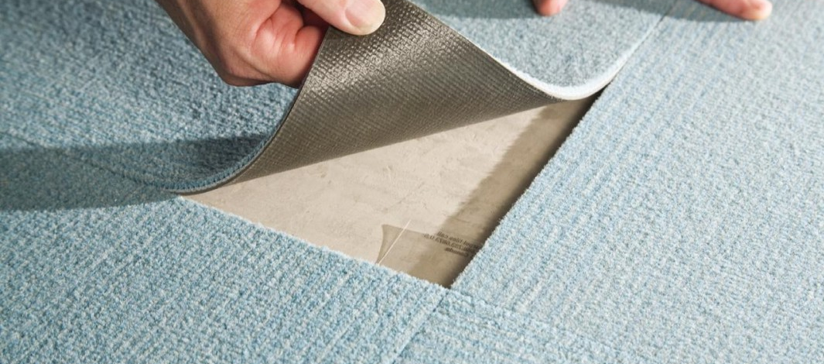
НЕТКАНЫЕ КОВРЫ
ИГЛОПРОБИВНЫЕ КОВРЫ (ворсонит) состоят из лицевого слоя (из капроновых, вискозных, нитроновых волокон) и подкладочного, скрепленных иглопробивным способом и пропитанных полимерным связующим. Поверхность иглопробивных ковров имеет войлокообразный слой. Они отличаются повышенной износостойкостью и хорошими теплоизоляционными свойствами, но сильно загрязняются и трудно очищаются.
ФЛОКИРОВАННЫЕ КОВРЫ
получают путем наклеивания на основу ворса различной высоты при помощи синтетических смол.

Slide 22
26.3. Классификация и характеристика ассортимента искусственного меха
МИНСКИЙ ФИЛИАЛ
УО «Белорусский торгово-экономический университет потребительской кооперации»
Сыцко, В.Е. Товароведение непродоволь-ственных товаров: / В.Е. Сыцко, М.И. Дрозд. – Минск: Выш.школа, 2005. – стр. 124-127.

Slide 23
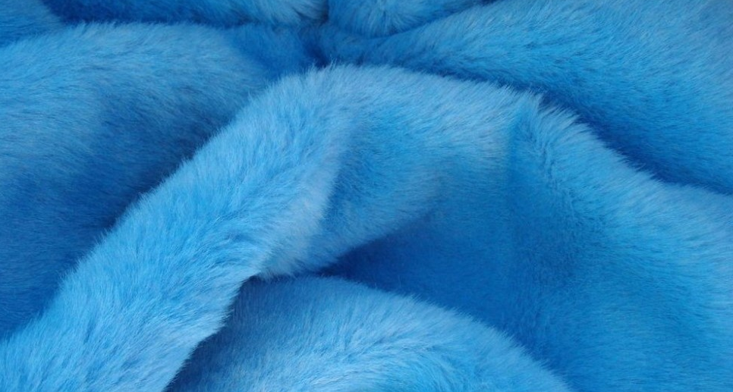
Искусственный мех – это текстильное изделие, имитирующее натуральный мех. Искусственный мех по аналогии с натуральным состоит из грунтовой основы и ворсового покрова. Для грунта используют прочную крученую хлопчатобумажную пряжу, синтетические нити, ткани и нетканые материалы. Для создания ворсового покрова используют химические разноусадочные волокна (полиамидные, полиэфирные, полиакрилнитнильные, вискоза, ацетатное волокно и др.), обладающие высокой прочностью и имеющие красивый внешний вид, чтобы сформировать ость и пух в ворсовом покрове. Мех получают из одного вида волокон или из смеси разных волокон. Для создания блеска в состав ворса вводят профилированные синтетические волокна.

Slide 24
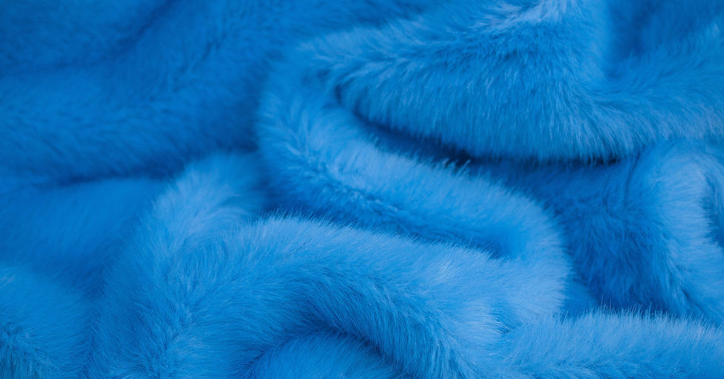
Свойства искусственного меха зависят от свойств волокон, способа производства, структуры полотна и густоты ворса, способа отделки. Искусственный мех легче, чем натуральный, имеет высокую прочность на истирание, не разрушается молью, хорошо сохраняет тепло, имеет красивый внешний вид. Синтетический мех устойчив к истиранию, свету, влаге, осадкам. Однако искусственный мех быстрее загрязняется, сваливается, теряет блеск. Свойства искусственного меха подразделяют на свойства ворсового покрова (густота, высота, устойчивость к смятию, блеск и др.), свойства грунта (тонина пряжи, прочность и удлинение при разрыве, драпируемость, плотность и др.) и свойства меха в целом (масса одного метра квадратного, теплозащитные свойства, износостойкость, морозостойкость, водопоглощаемость и др.).

Slide 25
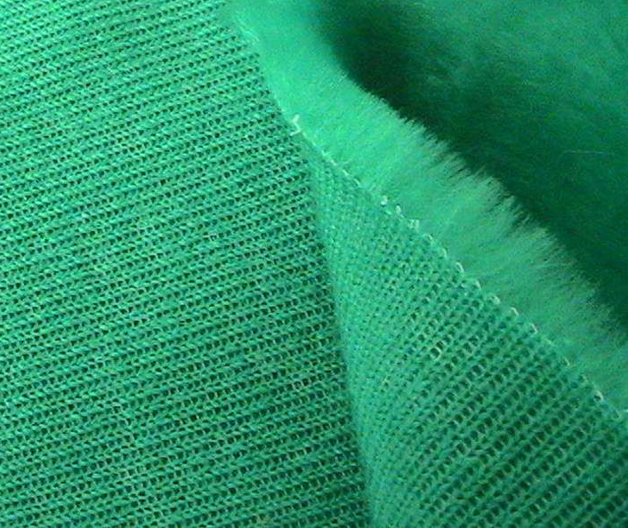
По способу производства искусственный мех делится на следующие виды:
1. Трикотажный мех. Этот вид меха получают двумя способами:
путем ввязывания в грунтовое трикотажное полотно волокнистой массы в виде чесаной ленты, грунт с изнаночной стороны пропитывается пленкообразующим препаратом.
на базе плюшевых трикотажных переплетений, когда ворс образуется путем разрезания удлиненных плюшевых петель с изнаночной стороны полотна.
На специальных жаккардовых машинах получают трикотажный мех с разноцветным ворсовым рисунком. В отличие от набивного, такой мех имеет цветной рисунок с изнаночной стороны грунта. Трикотажный способ производства позволяет имитировать различные виды натурального меха (каракуль, овчину и др.).

Slide 26
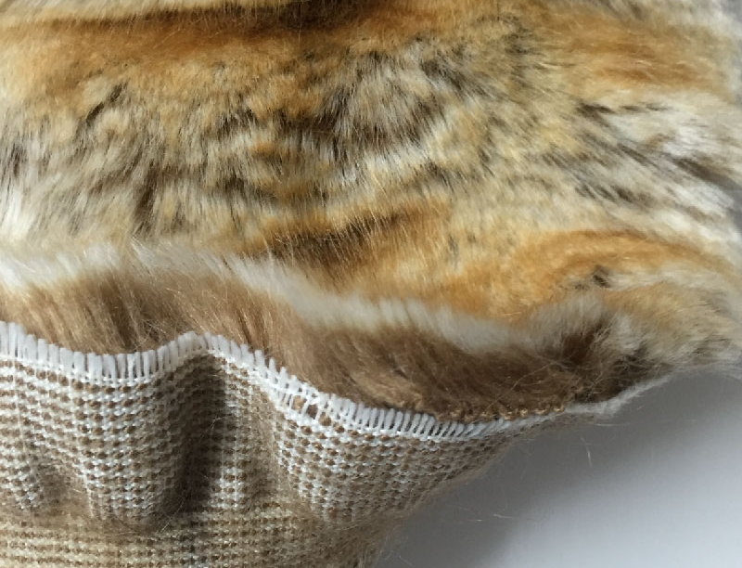
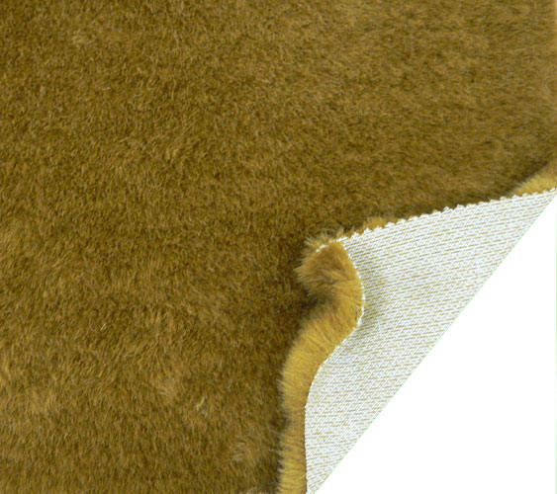
2. Искусственный мех на тканой основе. Его получают в процессе ткачества основоворсовым переплетением из трех систем нитей: ворсовой и коренной основы (грунт) и утка. Тканый мех менее пушистый, чем трикотажный, при его изгибе видны нити грунта, но он легче и лучше драпируется из-за отсутствия латексной пропитки.

Slide 27
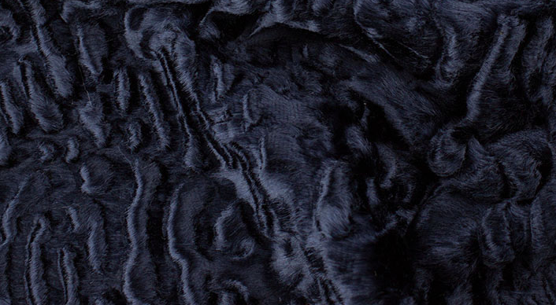
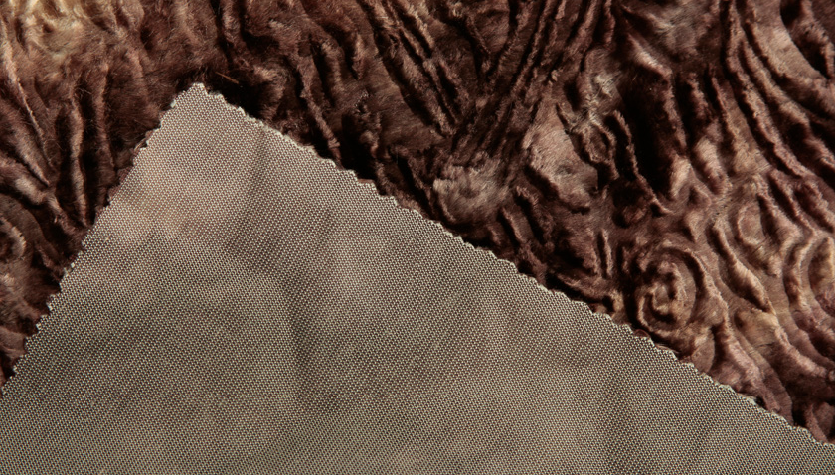
3. Искусственный мех на нетканой основе. Его получают путем прошивания каркаса– ткани, нетканого материала – ворсовой пряжей. На одной стороне полотна прошивная нить образует длинные петли, которые разрезаются, расчесываются и подвергаются стрижке. В результате этого лицевая сторона имеет невысокий сплошной ворс.
4. Клееный мех (искусственный мех с приклеенным (накладным) ворсом). Его получают путем наклеивания синели (ворсового шнура) на хлопчатобумажную ткань. Для получения волнистой поверхности синель завивают. Таким способом можно получить искусственный каракуль или смушку.

Slide 28
Ассортимент искусственного меха классифицируется по следующим признакам:
1. по способу производства:
· на тканой основе;
· на трикотажной основе;
· на нетканой основе;
· с приклеенным ворсом;
2. по волокнистому составу ворсового покрова (из синтетических волокон, вискозы, шерстяных волокон и др.);
3.по назначению:
· мех одежный (для верха одежды);
· мех для головных уборов;
· воротниковый мех;
· подкладочный мех;
· мебельный мех;
· мех для игрушек и др.

Slide 29
4. по виду отделки:
· гладкокрашеный;
· набивной;
· жаккардовый и др.;
5. по высоте:
· длинноворсовый – с имитацией под песца;
· средневорсовый – с имитацией под норку, овчину;
· коротковорсовый;
6. по характеру ворсовой поверхности:
· нестриженый;
· с равномерной стрижкой ворса;
· фасонной стрижки с чередующимися участками короткого и длинного ворса;
· с фасонной укладкой ворса;
· с тиснением.
Поверхностная плотность трикотажного меха варьируется в пределах 425-800 г/кв.м., длина ворса 12-60 мм и выше.

Slide 30

Вопросы для самоконтроля:
Дайте определение нетканых материалов,
Назовите способы скрепления настила нетканых материалов,
Какие нетканые материалы называются клееными?
Назовите признаки классификации ковров,
Как подразделяются ковры по способу получения ворса?
Назовите отличительные особенности двухполотных ковров,
Назовите способы получения искусственного меха
Как получают искусственный мех на тканевой основе?
Назовите признаки классификации искусственного меха
Дайте классификацию искусственного меха по назначению

Slide 31


Литература:
Сыцко, В.Е. Товароведение непродоволь-ственных товаров: / В.Е. Сыцко, М.И. Дрозд. – Минск: Выш.школа, 2005. – стр. 120-132.
Выполните задания теста по Модулю 26

Slide 32

МИНСКИЙ ФИЛИАЛ
УО «Белорусский торгово-экономический университет потребительской кооперации»
Автор:
Машкович Татьяна Васильевна,
преподаватель высшей квалификационной категории
E-mail: mashkovich1978@mail.ru

